Slide 1
عنوان : ایکوموس؛ منشور حفاظت از شهرها و مناطق تاریخی
استاد:
دانشجو:
بهار 1400

Slide 2
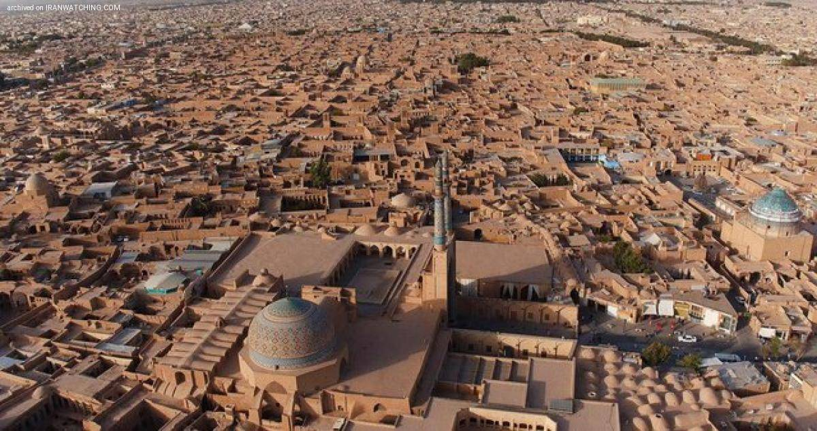
ایکوموس؛ منشور حفاظت از شهرها و مناطق تاریخی

Slide 3
مقدمه
شورای بین‌المللی ابنیه و محوطه‌ها (ICOMOS)
International Council on Monuments and Sites
سازمانی برای نگهداری و پاسداری از اماکن میراث فرهنگی در سراسر جهان است. در پی‌آمد منشور ونیز در سال ۱۹۶۴، ایکوموس در سال ۱۹۶۵ در ورشو پایه‌گذاری شد تا مشاوری جهت یونسکو در رابطه با میراث های جهانی باشد.
هدف از سند
اصول سند 1
اصول سند2
اصول سند3
نتیجه گیری
ایده تشکیل ایکوموس به کنفرانس آتن در رابطه با مرمت بناهای تاریخی>>> سال 1931
خط مشی میراث بین‌المللی در منشور آتن>>> سال 1931
تصویب 13 قطعنامه در دومین همایش معماران و متخصصین بناهای تاریخی شهر ونیز>>> سال 1964
1

Slide 4
1-1Conservation, reinforcement and restoration of architectural heritage requires a multidisciplinary approach.
1-1- حفاظت ، تقویت و مرمت میراث معماری نیاز به یک رویکرد چند رشته ای دارد.
1-2Value and authenticity of architectural heritage cannot be basedon fixed criteriabecause the respect due to all cultures also requires that its physical heritage beconsidered within the cultural context to which it belongs.2-1
1-2- ارزش و اصالت میراث معماری نمی تواند بر اساس معیارهای ثابت باشد زیرا احترام به همه فرهنگ ها نیز مستلزم آن است که میراث فیزیکی آن در چارچوب فرهنگی که به آن تعلق دارد در نظر گرفته شود.
1-3The value of architectural heritage is not only in its appearance, but also in theintegrity of all its components as a unique product of the specific building technology ofits time. In particular the removal of the inner structures maintaining only the façadesdoes not fit the conservation criteria.
1-3ارزش میراث معماری نه تنها در شکل ظاهری آن بلکه در تمامیت اجزای آن به عنوان یک محصول منحصر به فرد از تکنولوژی خاص ساختمان از وقتشه.به ویژه حذف ساختارهای داخلی که فقط نماها را حفظ می کند با معیارهای حفاظت متناسب نیست.
1-4When any change of use or function is proposed, all the conservation requirements and safety conditions have to be carefully taken into account.
4-1هنگامی که هرگونه تغییر کاربری یا عملکرد پیشنهاد می شود ، کلیه شرایط حفاظت و شرایط ایمنی باید به دقت مورد توجه قرار گیرند.
مقدمه
هدف از سند
اصول سند1
اصول سند2
1- معیارهای عمومی
اصول سند3
نتیجه گیری
5

Slide 5
2- تحقیقات و تشخیص
مقدمه
2.1 Usually a multidisciplinary team, to be determined in relation to the type and the scale of the problem, should work together from the first steps of a study - as in the initial survey of the site and the preparation of the investigation programme.
1.2معمولاً یک تیم چند رشته ای ، که باید در رابطه با نوع و مقیاس مشکل تعیین شود ، باید از اولین مراحل مطالعه با هم کار کنند - مانند بررسی اولیه سایت و تهیه برنامه تحقیق.
2.2 Data and information should first be processed approximately, to establish a more comprehensive plan of activities in proportion to the real problems of the structures.
2.2ابتدا داده ها و اطلاعات باید تقریباً پردازش شوند تا اطلاعات بیشتری ایجاد شود برنامه جامع فعالیتها متناسب با مشکلات واقعی سازه ها.
2.3 A full understanding of the structural and material characteristics is required in conservation practice. Information is essential on the structure in its original and earlier states, on the techniques that were used in the construction, on the alterations and their effects, on the phenomena that have occurred, and, finally, on its present state.
3.2درک کامل از مشخصات ساختاری و مواد در مورد نیاز است عمل حفاظت. اطلاعات در ساختار اصلی و اصلی آن ضروری است.کشورهای قبلی ، در مورد تکنیک هایی که در ساخت و ساز استفاده شده است ، در تغییرات و تأثیرات آنها ، بر پدیده های رخ داده ، و سرانجام ، در حال حاضر دولت .
2.4 In archaeological sites specific problems may be posed because structures have to be stabilised during excavation when knowledge is not yet complete. The structural responses to a “rediscovered” building may be completely different from those to an ”exposed” building. Urgent site-structural-solutions, required to stabilise the structure as it is being excavated, should not compromise the complete building’s concept form and use.
4.2در محوطه های باستانی ممکن است مشکلات خاصی ایجاد شود زیرا سازه ها باید وجود داشته باشند هنگامی که دانش هنوز کامل نیست ، هنگام حفاری تثبیت می شود. ساختاری پاسخ به یک ساختمان "کشف شده" ممکن است کاملاً متفاوت از آن باش " در معرض" ساختمان. محلولهای سازه ای - فوری ، مورد نیاز برای تثبیت ساختارهمانطور که در حال حفاری است ، نباید فرم کامل مفهوم ساختمان را به خطر بیندازد و استفاده کنید.
هدف از سند
اصول سند1
اصول سند2
اصول سند3
نتیجه گیری
7

Slide 6
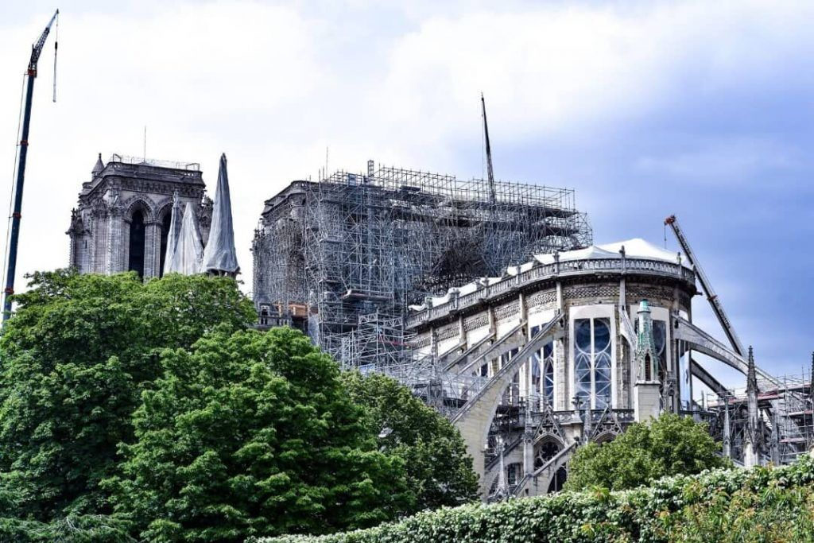
3.14 The removal or alteration of any historic material or distinctive architectural features should be avoided whenever possible.
14.3 در صورت امکان از حذف یا تغییر هرگونه ماده تاریخی یا ویژگی های متمایز معماری باید جلوگیری شود.
مقدمه
هدف از سند
3.15 Deteriorated structures whenever possible should be repaired rather than replaced.
.15.3 سازه های خراب در هر زمان ممکن باید به جای تعویض ترمیم شوند
اصول سند1
3.16 Imperfections and alterations, when they have become part of the history of the structure, should be maintained so
far so they do not compromise the safety requirements.
16.3 نقص ها و تغییرات زمانی که به بخشی از تاریخچه سازه تبدیل شده اند، باید تاکنون حفظ شوند تا شرایط ایمنی را به خطر نیندازند.
اصول سند2
اصول سند3
3.17 Dismantling and reassembly should only be undertaken as an optional measure required by the very nature of
the materials and structure when conservation by other means impossible, or harmful.
17.3 از بین بردن و مونتاژ فقط باید به عنوان یک اقدام اختیاری انجام شود که به دلیل ماهیت مواد و ساختار مورد نیاز است ، زیرا حفاظت از طریق غیرممکن
یا مضر است.
نتیجه گیری
3.18 Provisional safeguard systems used during the intervention should show their purpose and function without creating any
harm to heritage values.
18.3 سیستم های حفاظتی موقت مورد استفاده در طول مداخله باید هدف و عملکرد خود را بدون ایجاد آسیب به ارزش های میراثی نشان دهند.
12

Slide 7
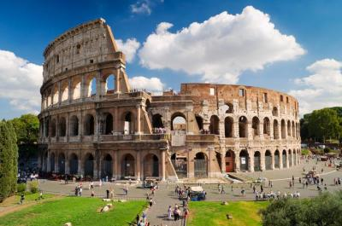
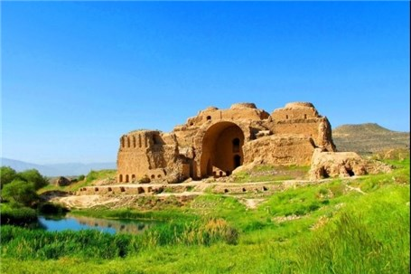
مقدمه
5- در منشور ایکوموس تلاش برای حفظ خصوصیاتی که باید حفظ شوند یعنی ویژگی تاریخی بودن شهر یا منطقه شهری و همه عناصر مادی و معنوی که این ویژگی را متجلی می‌کند از جمله:
الگوهای شهری که با معابر و خیابان‌ها
ارتباطات بین ساختمان‌ها و فضاهای سبز و باز
شکل ظاهری ـ داخل و خارجی ـ ساختمان‌ها با تعیین مقیاس، اندازه، سبک، مصالح ساختمانی، رنگ و تزئینات
ارتباط میان شهر یا منطقه شهری و محیط اطراف آن که محیط طبیعی و محیط ساخته دست بشر هستند.
هدف از سند
اصول سند1
اصول سند2
اصول سند3
نتیجه گیری
15

